Slide 1


Proyecto Integrado de las Ciencias Naturales y Práctica Profesional
Clase 1
5 de agosto de 2024

Slide 2

Sesión 1
I. Presentación del curso
II. Programa del cursoproyecto integrado CCNN y práctica Profesional 2024\Programa Proyecto integrado de las CCNN y Práctica Profesional 2024.pdf
III. Programación del cursoproyecto integrado CCNN y práctica Profesional 2024\Programación Proytecto Integrado de las Ciencias Naturales y Práctica Profesional 2 sem 2024.docx
IV. Actividades

Slide 3
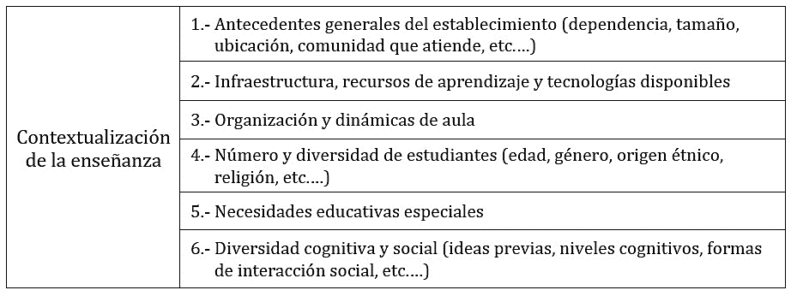
El Contexto escolar
Observación del aula
Investigación (“Paper”)
SITUACIÓN ESCOLAR
Análisis didáctico-curricular
Ruta de aprendizaje y planificaciones
Aplicación
(“Praxis”)
¿Qué hay…???
¿Qué cambió…???
Reflexiones.
Bibliografía.
!
CONTEXTO
“Configuración distintiva de una comunidad educativa que considera la escuela y sus actores”
Insumo para planificar y desarrollar una enseñanza que considere el medio donde se sitúa, contextualizada

Slide 4
¿Qué hay…??
¿Con qué nos enfrentamos…???
¿De qué forma lo abordamos…???
¿Qué (y para qué) vamos a enseñar…???
CULTURA ESCOLAR
Estilos de Enseñanza
Enfoques de Enseñanza
Modelos Didácticos
EVIDENCIAS
Estilos de Aprendizaje
Cuanti = Estadística
Ideas Previas
Mixto
Cuali = Interpretativo
Trabajo Procedimental
Lenguaje Científico
Sociocrítico = Transformador

Slide 5
Para lograr los mejores resultados trabajaremos la enseñanza de las Ciencias de una manera integrada y a través de un Proyecto Integrado.
Para eso usaremos principalmente el ABP.

Slide 6
Actividades
Comentar en duplas en 10 minutos :
¿Cuáles fueron las fortalezas que observaron en Ustedes mismas/os que favorecieron su trabajo con las/os estudiantes durante su práctica profesional I ?.
¿Cuáles serán los aspectos de su identidad docente que les resultan los más desafiantes a desarrollar en su práctica profesional?
¿Por qué creen que es relevante incorporar estrategias de enseñanza constructivista en sus clases? Tuvieron la oportunidad de hacerlo? ¿Qué quedó pendiente?
Lecturas propuestas:
2000_Molina_Aprendizaje_Entrev_.pdf
Metodolog_as_activas_de_aprendizaje.docx

Slide 7
https://youtu.be/hrBjKEu5EtE?feature=shared
Ciencias-Integradas.pdf
Reflexiones finales

